Slide 1

Rasante Änderungen in der IT und ihre Auswirkung auf die ICT-Personalstrategie
Stefan Conzelmann
Hewlett-Packard Schweiz

Slide 2
Tektonischer Wandel der IT
Neue Methoden des Zugangs zur Informatik führt zu:
    Fundamentalem Wechsel im Konsum von Technologie (IT als Dienstleistung)
    Beseitigung von bisherigen Kapazitäts- und Organisationshürden
    IT als Wegbereiter von Geschäftsinnovation
98,000 tweets
Music
kaggle
Pandora
23,148 apps
downloaded
SolidFire
Scribd.
iHandy
Amazon
SmugMug
SuperCam
salesforce.com
AppFog
Finance
Joyent
Plex Systems
Travel
Snapfish
Urban
DCC
Google
Xactly
Facebook
Parse
400,710 ad
requests
Product Configurator
SAP
eBay
Dragon Diction
PingMe
CCC
Hosting.com
GoGrid
LinkedIn
Reference
HP
CRM
UPS Mobile
Atlassian
Bills of Material
Tata Communications
buzzd
Bromium
SCM
Engineering
Ariba
NetReach
Amazon Web Services
Lifestyle
Quality Control
Inventory
Quickbooks
NetDocuments
Zoho
Scanner Pro
LimeLight
Splunk
Sport
Burroughs
EMC
Alterian
Foursquare
box.net
ScaleXtreme
Pro
60 Sekunden
Hitachi
HCM
Datapipe
Qvidian
Hyland
Taleo
Education
Pinterest
IBM
Unisys
Cost Management
MRM
OpenText
Sage
Mobile, social,
big data & the cloud
Manufacturing Projects
Order Entry
Workscape
NetSuite
Mainframe
Client/server
The Internet
Bull
Cash Management
CyberShift
PaperHost
DocuSign
CloudSigma
2000 lyrics played
on Tunewiki
    Globalisierung, Standardisierung & Automatisierung führt zu:
    Sinkende Margen im klassischen ICT Geschäft (HW und deren Unterhalt, klassischer IT-Betrieb)
    Standordunabhängigkeit von Infrastruktur- und Applikationsbetrieb
NEC
ERP
HCM
Yandex
Baidu
Fijitsu
Time and Expense
Xerox
Yahoo!
Hootsuite
Games
YouTube
Microsoft
Serif
nebula
Costing
Accounts Receivable
Fixed Assets
HP ePrint
Atlassian
OpSource
Avid
SLI Systems
Workbrain
Zynga
Navigation
Mixi
Billing
Workday
cloudability
1500 pings
sent on PingMe
Payroll
ADP VirtualEdge
Elemica
iSchedule
Yandex
Activity Management
PLM
Corel
SCM
Khan Academy
Twitter
Photo & Video
Heroku
Sales tracking & Marketing
Training
Adobe
CyberShift
Renren
Zillabyte
Yammer
Time & Attendance
Rostering
Microsoft
Yahoo
Kinaxis
SuccessFactors
Entertainment
Answers.com
Viber
Service
Saba
SugarCRM
News
Atlassian
34,597 people
using Zinio
Database
BrainPOP
Social Networking
Commissions
Data Warehousing
PPM
Quadrem
Sonar6
MobileFrame.com
RightScale
CYworld
Claim Processing
Saba
Kenexa
Sonar6
myHomework
Business
Jive Software
Qzone
Intacct
Softscape
NetSuite
Toggl
Tumblr.
Cornerstone onDemand
Exact Online
Fring
Amazon
dotCloud
Cookie Doodle
Xing
Mozy
208,333 minutes of
Angry Birds played
Softscape
FinancialForce.com
MailChimp
New Relic
PingMe
IntraLinks
Volusion
Ah! Fasion Girl
Utilities
Zynga
SmugMug
Associatedcontent
BeyondCore
MobilieIron
Productivity
Rackspace
Fed Ex Mobile
Flickr
Paint.NET
Twitter
TripIt

Slide 3
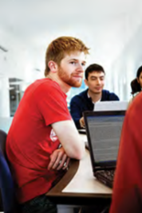
Signifikante Änderungen der Anforderungsprofile bei IT-Anbietern in der Schweiz
Aus dem Wechsel zum “New Style of IT” folgt ein Wechsel in den Rollen und Kompetenzen unserer Mitarbeiter
Vom Komponentenverkäufer zum IT-Lösungsberater
Vom Technologievirtuosen zum Technologiedirigenten
Vom Vertrags-Servicetechniker zum international vernetzten projektorientierten Diestleistungspartner
Vom HW/SW-Spezialisten zum ICT-Lösungsarchitekten
Stellen bei ICT Anbietern in der Schweiz werden zunehmend akademischer, kundennaher, internationaler und lösungsorientierter.

Slide 4

Konsequenzen der Personalpolitik von IT-Anbietern
Personalumbau:
  Signifikante Investitionen in die Mitarbeiterweiterbildung
  Fokus bei Rekrutierung auf jungen Akademikern (BWL & IT)
  Investition in beruflichen Ausbildungsprogramme (Lehre, Praktikum, Studentenprogramme)
  Aufbau von kundennahen Stellen
Personalabbau:
  Weiterführung der Verlagerung von IT-Positionen in`s Ausland, für welche keine lokale Notwendigkeit besteht
  Abbau von Stellen, welche aufgrund von Automatisierung und neuen Technologien obsolet werden

Slide 5
HP’s Lern- und Entwicklungsmodell
”In HP lerne ich vor allem durch Erfahrung und durch die Erfahrung anderer”
Experience
Reduzierung der Halbwertszeit technischen Wissens
Relevante Kompetenzen im Klassenzimmer nicht vermittelbar
Sinkender ROI von klassischen Lernmethoden im heutigen Umfeld
70%
Relationships
20%
Education/training
10%

Slide 6
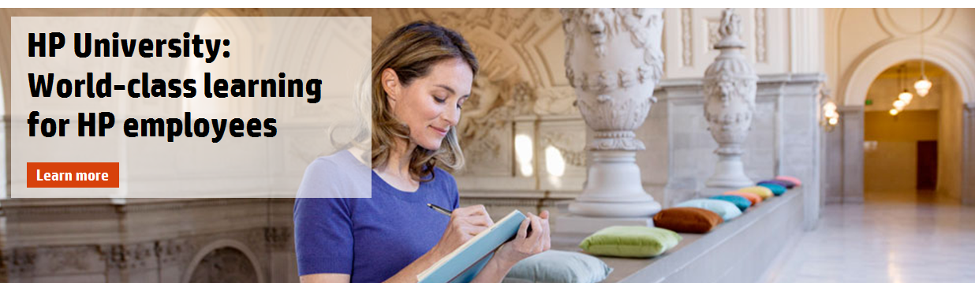


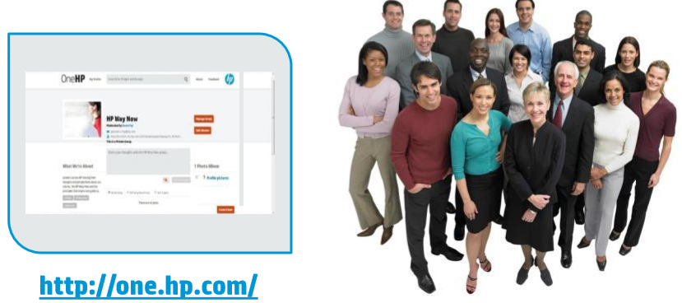
Praktische Beispiele bei HP
Online Lernangebot
Coaching & Mentoring (reverse)
Rollenspiel Sales Training
Sozialplattformen als Lernwerkstatt

Slide 7

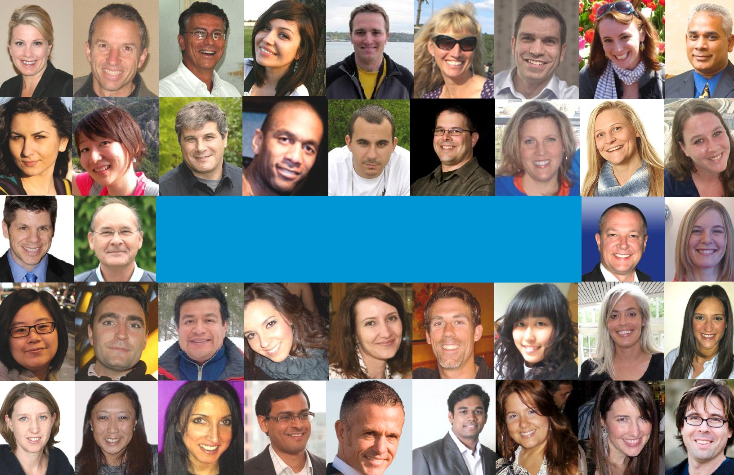
We make it matter.
32
Notes:
Ich hoffe, ich konnte Ihnen ein Gefühl vermitteln, wie Mitarbeiter in HP HR Dienstleistungen erfahren und nutzen können.
Ich bedanke mich und stehe Ihnen für Fragen gerne zur Verfügung.

